Slide 1
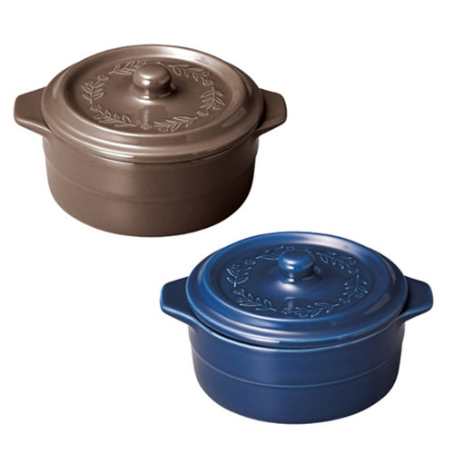
【提案書】
クッカル 蓋付ココット
特徴
シチューなどの煮込み料理をよりオシャレに作りたい方におすすめの蓋つきココットです。電子レンジにも、トースターにも、オーブンレンジにも使えて実用的なアイテムです。
納期
納期スペース
仕様
素材：陶器
サイズ：87×166×133mm
包装：化粧箱
生産国：中国
備考：容量/約450ml
お見積
お見積りスペース

